Slide 1
ESPACE - TEMPS
UNE ANNEE-LUMIERE =
distance parcourue par la lumière
en une année
(à la vitesse de : 300 000 km/seconde)
soit environ 9500 milliards de kilomètres.

Slide 2
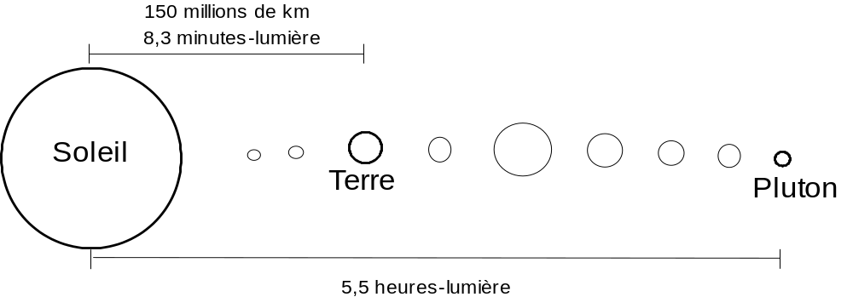
LE SYSTEME SOLAIRE

Slide 3
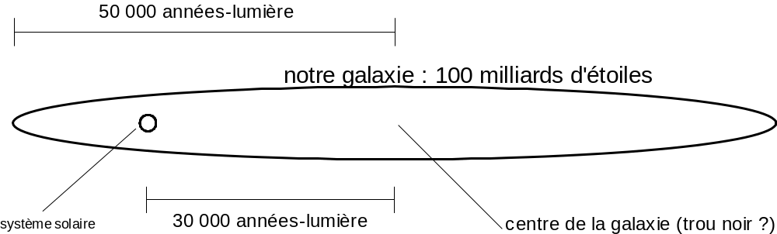
NOTRE GALAXIE ("voie lactée")
120
(200 ?)

Slide 4
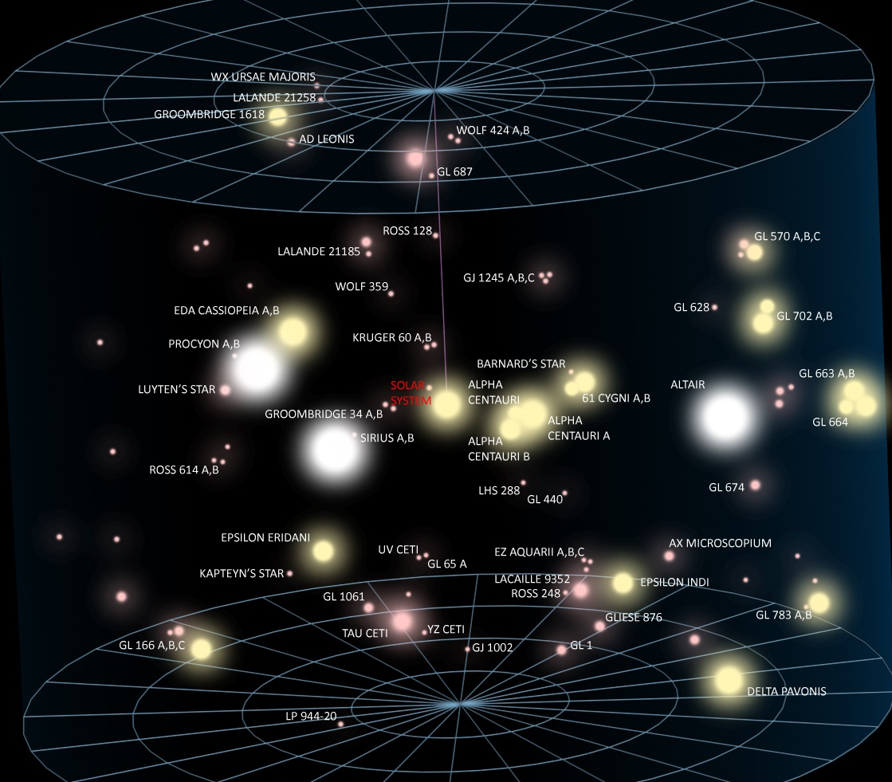
Voisinage
du Soleil
original author
Andrew Z. Colvin

Slide 5
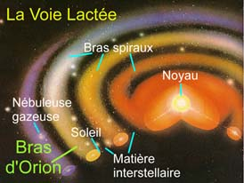
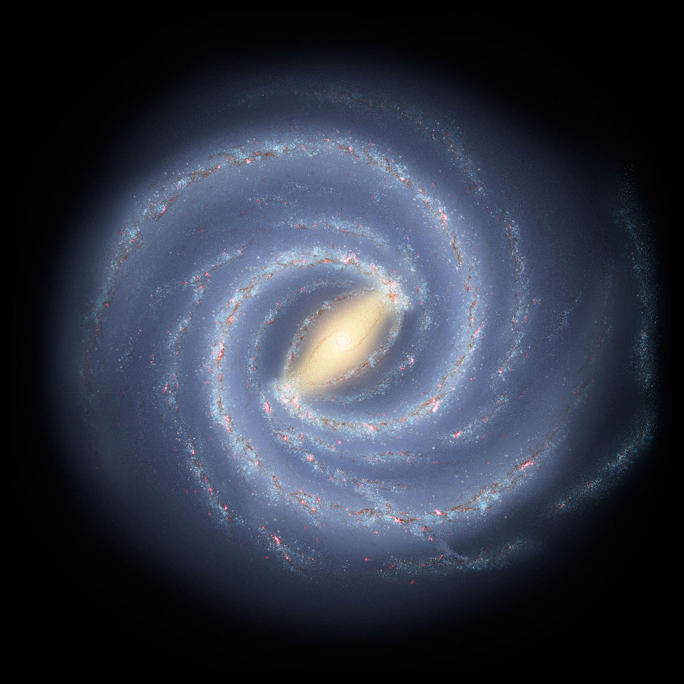
https://fr.wikipedia.org/wiki/Voie_lact%C3%A9e#La_place_du_Soleil_dans_la_Galaxie
Par Milky_Way_2005.jpg: R. Hurtderivative work: Roberto Segnali all'Indiano — Milky_Way_2005.jpg, Domaine public, https://commons.wikimedia.org/w/index.php?curid=10765485

Slide 6
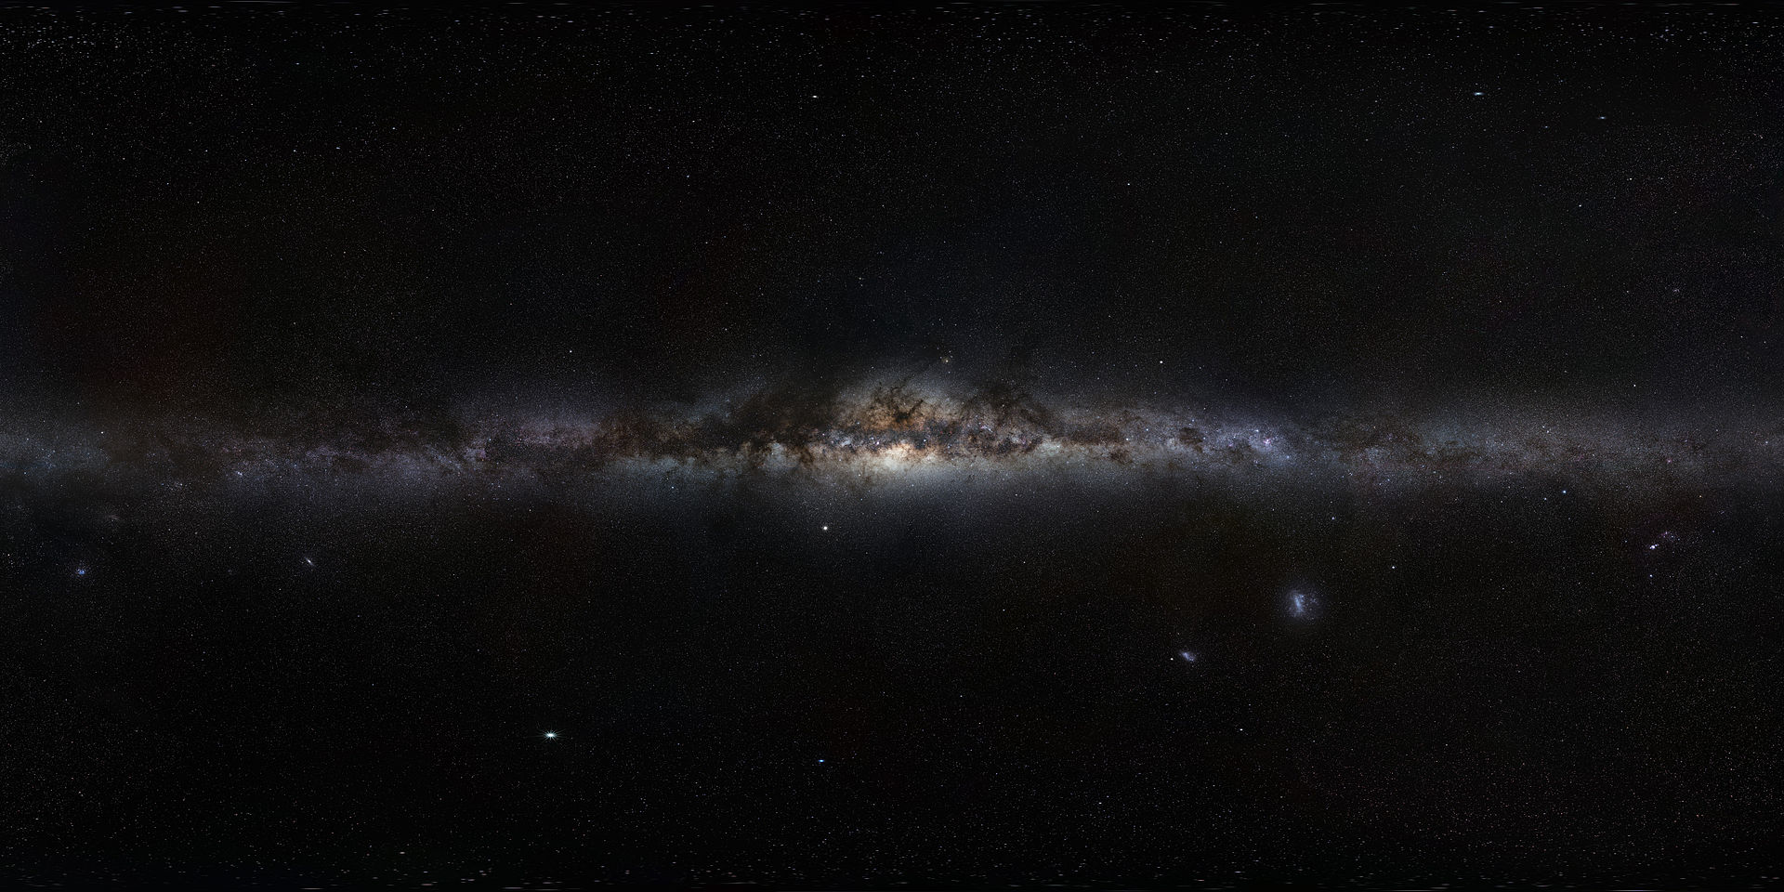
Par ESO/S. Brunier — http://www.eso.org/public/images/eso0932a/, CC BY 4.0,
https://commons.wikimedia.org/w/index.php?curid=9559670
Panorama de la Voie lactée, le centre de la galaxie est visible au milieu de la photo.

Slide 7
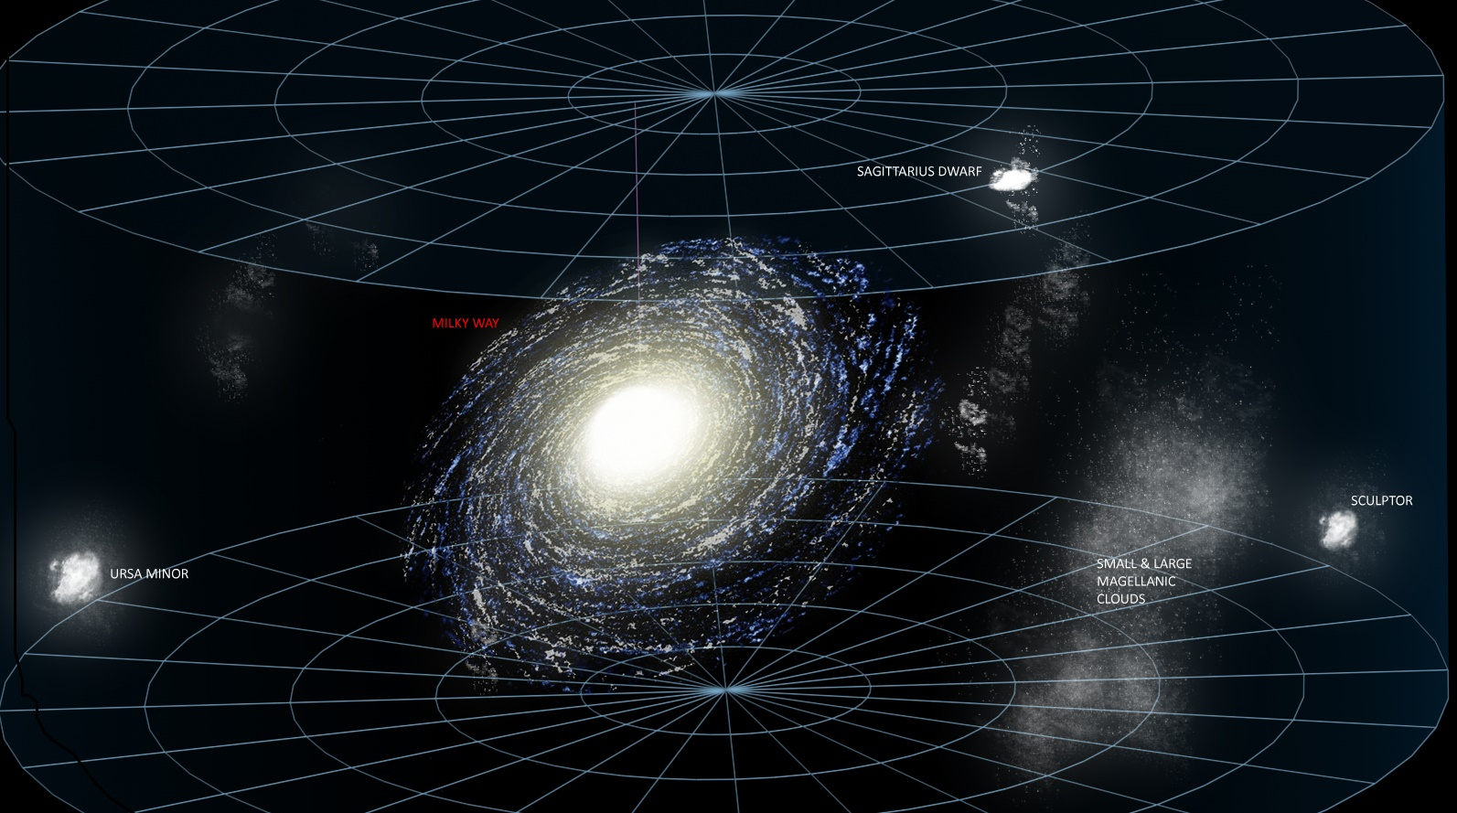
Voisinage galactique
original author
Andrew Z. Colvin

Slide 8
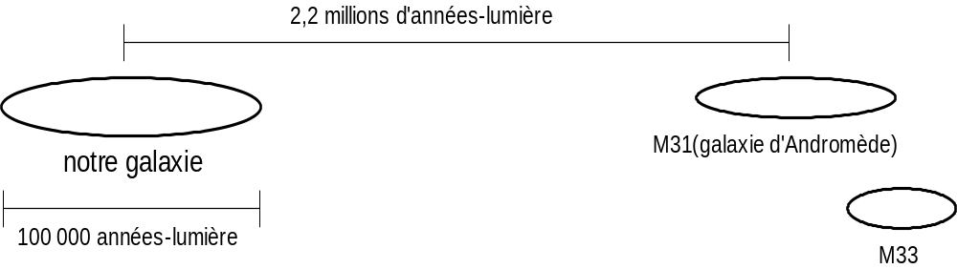
LE GROUPE LOCAL

Slide 9
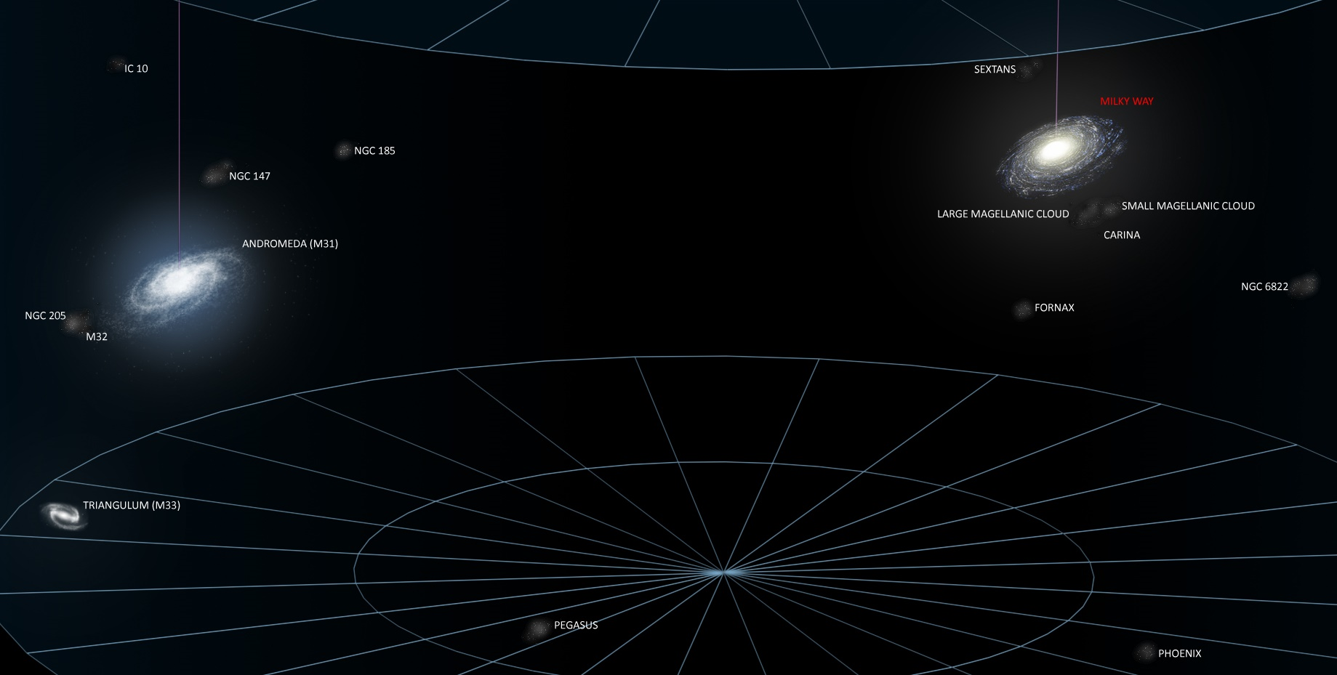
original author
Andrew Z. Colvin
Groupe local

Slide 10
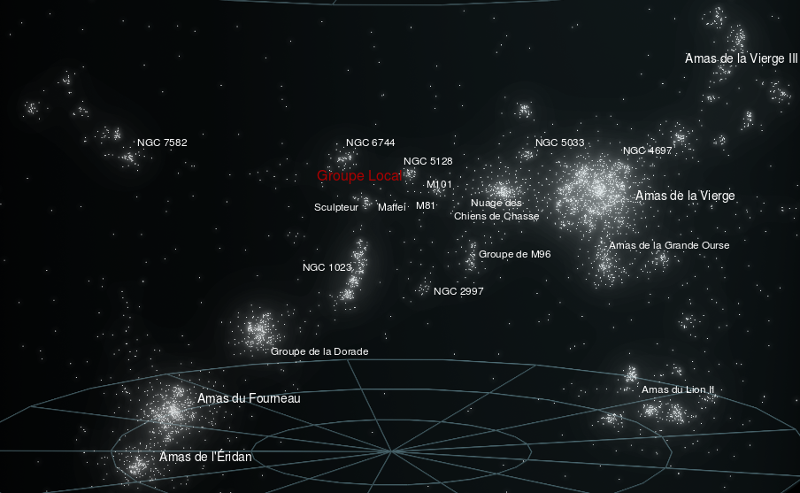
Superamas de la Vierge (10 000 galaxies)
original author
Andrew Z. Colvin

